Slide 1
Bericht des Aussenreferates
Und warum die Opposition das gut finden sollte.

Slide 2
Ordnungsarchiv im UZAS angelegt

Slide 3
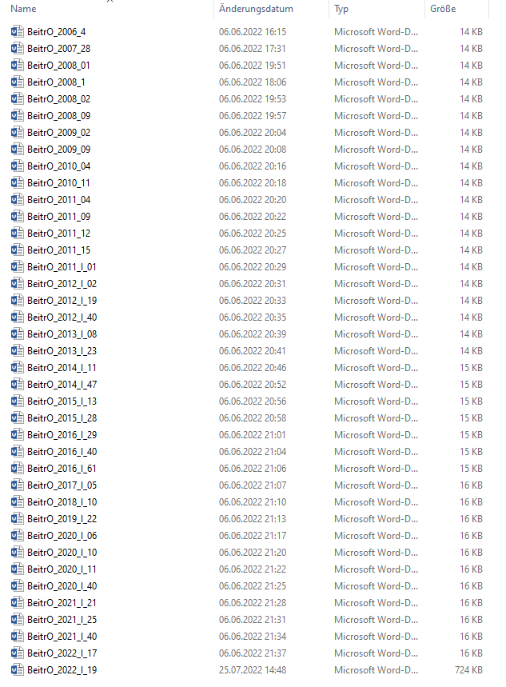
Wie die Versionshistorien aussehen (beispielhaft)

Slide 4
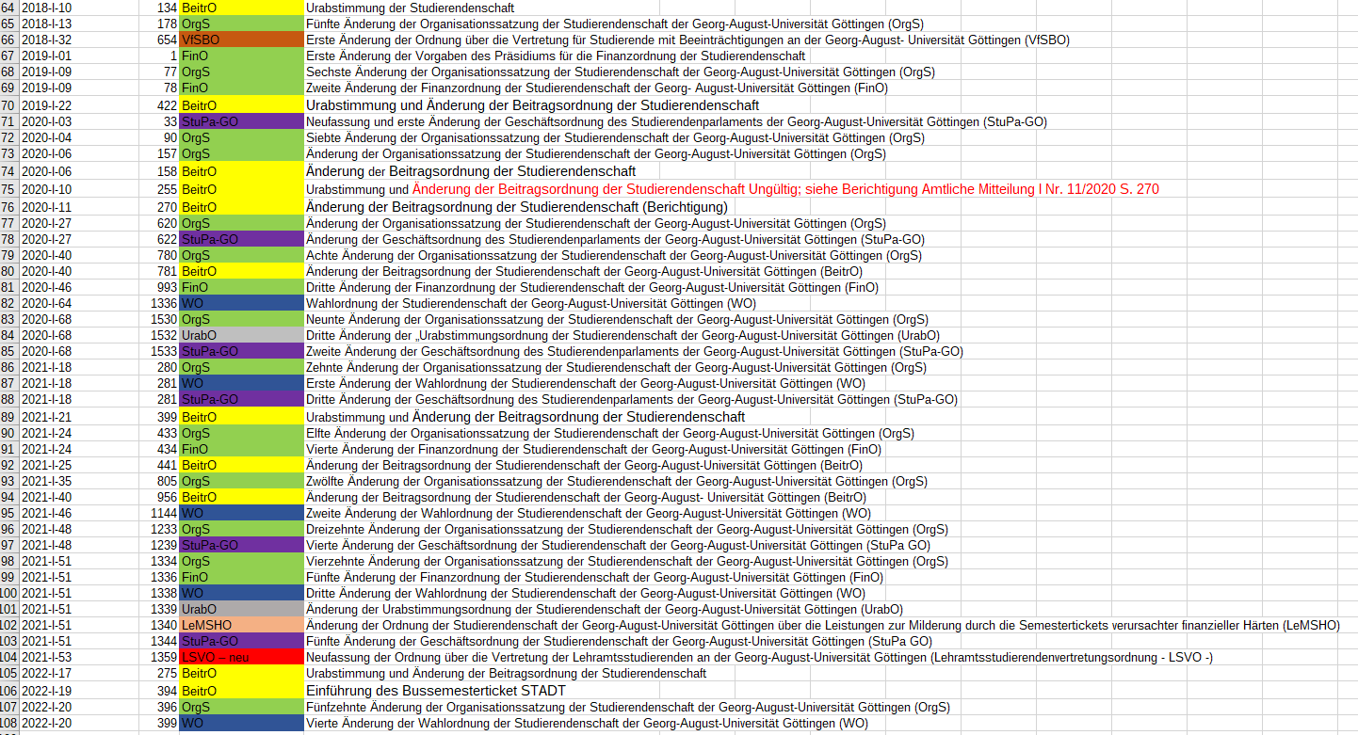
Wie die farbcodierte Tabelle aussieht (Sehr schick)

Slide 5
Neue Präambel-Vorlagen

Slide 6
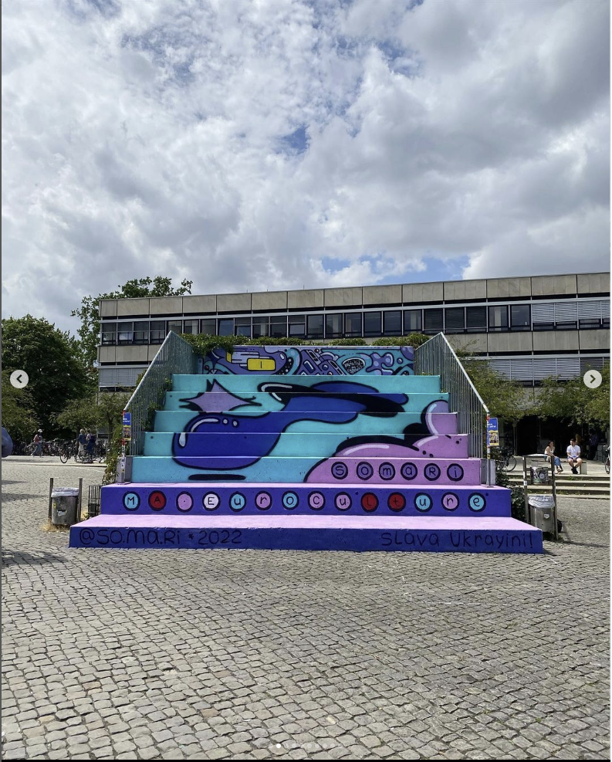
Ukra!ne on Campus

Slide 7
Danke für eure Aufmerksamkeit
Ihr findet das ganz großartig.

